Slide 1


Andressa Cordeiro Kahn
Carolina Moura
Gabriella Pecsén
Luiz Carlos Ferreira
Rafael Machado
Davisson José Gomes
Minas Unidas
PUC Minas, 2024
Sistemas de Informação

Slide 2
Introdução
Uma em cada três mulheres brasileiras já foi vítima de violência.
Em 2020, mais de 105 mil denúncias foram registradas nas plataformas do Ligue 180 e do Disque 100.
Convenção de Belém do Pará (1996) define violência contra a mulher como qualquer ato baseado no gênero que cause morte, dano ou sofrimento.
Lei Maria da Penha (2006) amplia o conceito para incluir violência moral e patrimonial.
O Brasil ocupa a quinta posição no mundo em feminicídios, segundo o Mapa da Violência de 2015.

Slide 3

Objetivo geral
Desenvolver uma plataforma integrada composta por uma aplicação web e uma versão móvel, utilizando uma arquitetura de sistemas distribuídos, para preencher a lacuna existente nas plataformas dedicadas a mulheres vítimas de violência em Minas Gerais. O foco central é fornecer informações abrangentes, facilitar o acesso a recursos e promover a conscientização, visando incentivar a denúncia e contribuir para a interrupção do ciclo de violência ao qual estão submetidas.
Objetivos específicos
Identificar e listar os principais mecanismos de denúncia em Minas Gerais, organizados por município.
Construir uma plataforma que permita a inserção de depoimentos, incentivando o acolhimento e promovendo a conscientização sobre a violência contra a mulher.
Garantir a eficiência, escalabilidade e acessibilidade da plataforma por meio da implementação de uma arquitetura de sistemas distribuídos.
Disponibilizar conteúdo informativo abrangente sobre os diferentes tipos de violência, auxiliando as vítimas na identificação de sua situação

Slide 4

Público-alvo
Pessoas de todos os gêneros e idades que sejam residentes em Minas Gerais. Foco naquelas que sejam ou conheçam mulheres que estejam em situação ou contexto de violência de qualquer tipo (física, sexual, psicológica, moral e/ou patrimonial).

Slide 5

Histórias de usuário
EU COMO… PERSONA | QUERO/PRECISO ... FUNCIONALIDADE | PARA ... MOTIVO/VALOR
Usuário vítima de violência doméstica | Denunciar a violência que sofro às autoridades competentes | Romper o ciclo de violência ao qual estou submetida e buscar ajuda de forma segura
Usuário em situação de emergência | Encontrar rapidamente números de telefone e endereços de redes de apoio para vítimas de violência doméstica | Buscar ajuda imediata e sair de uma situação de perigo
Usuário em busca de informações sobre violência doméstica | Acessar recursos educacionais e informativos sobre os diferentes tipos de violência contra a mulher | Aumentar a compreensão sobre o assunto, identificar se eu ou alguém ao meu redor está sofrendo violência e tomar medidas para mudar a situação
Notes:
Não ler. Somente mencionar que foi feito como parte do desenvolvimento do projeto.

Slide 6
EXEMPLOS DE REQUISITOS
REQUISITO FUNCIONAL
Código | Funcionalidade | Descrição
RF-001 | Realizar denúncia | O sistema deve permitir que os usuários realizem denúncia através da página.
REQUISITO NÃO FUNCIONAL
Código | Funcionalidade | Descrição
RF-001 | Compatibilidade | O sistema deverá ser compatível com os principais navegadores.

Slide 7

Catálogo de Serviços
Os principais serviços oferecidos são:
Fazer login;
Cadastrar e gerenciar usuário;
Cadastrar e gerenciar denúncia;
Realizar depoimento;
Consultar redes de apoio;
Consultar locais de denúncia.

Slide 8

Gerenciamento de projeto
O gerenciamento do projeto foi baseado na metodologia PMBOK (Project Management Body of Knowledge), priorizando seus cinco processos principais: 1. Iniciação, 2. Planejamento, 3. Execução, 4. Monitoramento e 5. Encerramento.
Ao longo das cinco etapas do projeto, aplicaram-se as fases da metodologia, de forma que, no início de cada entrega, foram analisados os requisitos e as tarefas a serem desenvolvidas. Em seguida, de acordo com as competências de cada membro da equipe, as funções foram atribuídas de modo a otimizar a entrega. Ao final de cada etapa, foi realizada uma análise dos pontos positivos e negativos, visando aprimorar a performance na entrega seguinte.
Notes:
Não ler. Somente mencionar que foi feito como parte do desenvolvimento do projeto.

Slide 9
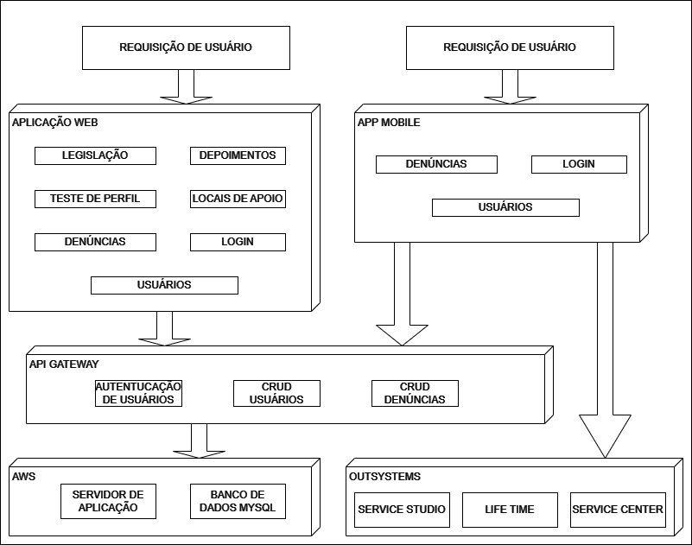

Arquitetura da solução
Notes:
Não ler. Somente mencionar que foi feito como parte do desenvolvimento do projeto.

Slide 10
Demonstração da Aplicação

Slide 11










Tecnologias utilizadas

Slide 12
REFERÊNCIAS
BRASIL. Decreto nº. 1.973, de 1º de agosto de 1996. Presidência da República, Casa Civil, Subchefia para Assuntos Jurídicos. Acesso em: 5 de mar. de 2024.
BRASIL. Lei nº. 11.340, de 7 de agosto de 2006. Presidência da República, Secretaria-Geral, Subchefia para Assuntos Jurídicos. Acesso em: 5 de mar. de 2024.
CANAIS registram mais de 105 mil denúncias de violência contra mulher em 2020, Governo do Brasil, 08 de mar. de 2021. Acesso em: 5 de mar. de 2024.
CETIC, TIC Domicílios 2020. Acesso em: 5 de mar. de 2024.
SENADO FEDERAL. Violência doméstica e familiar contra a mulher. Pesquisa DataSenado. Brasília, 2017. Acesso em: 5 de mar. de 2024.
Obrigado!

